Slide 1

UBND PHƯỜNG HƯNG ĐẠO
TRƯỜNG TIỂU HỌC ĐA PHÚC
Môn: Toán
Bài 13: Luyện tập chung (Tiết 3)
Giáo viên thực hiện: Phạm Thị Thuyết

Slide 2





Slide 3










Slide 4










Slide 5

10 – 5 = ?
5

Slide 6

8 – 3 = ?
5

Slide 7
6 – 0 = ?
6

Slide 8
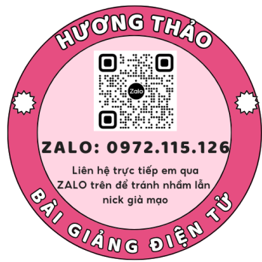






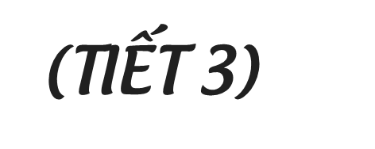

Slide 9
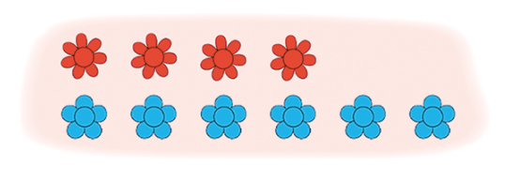
1
Số?
?
4
+
?
6
=
?
10

Slide 10
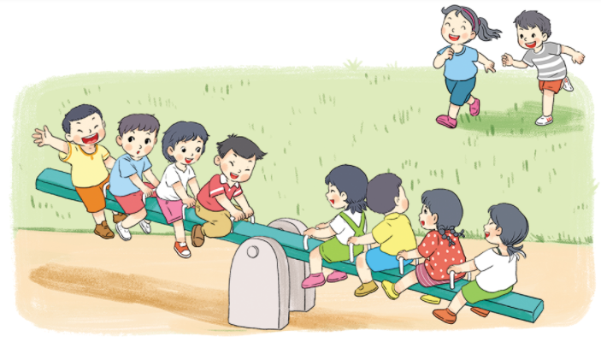
2
Số?
?
8
+
?
2
=
?
10

Slide 11
3
>, <, = ?
?
b)
?
a)
3 + 4 7
9 4 + 1
?
?
8 10 - 2
7 + 2 8
?
?
7 2 + 6
10 – 2 7

Slide 12











Đi tới bài tiếp theo
Notes:
Click vào từng quả cam để tới câu hỏi. Tại câu hỏi, click vào quả cam để quay về đây. Chơi xong click vào mũi tên

Slide 13

Đố các bạn điền dấu gì vào ô trống?
?
>
9 4 + 1
5

Slide 14
Đố các bạn điền dấu gì vào ô trống?
?
=
8 10 - 2
8

Slide 15
Đố các bạn điền dấu gì vào ô trống?
?
<
7 2 + 6
8

Slide 16
Đố các bạn điền dấu gì vào ô trống?
?
b)
=
3 + 4 7
7

Slide 17
Đố các bạn điền dấu gì vào ô trống?
?
>
7 + 2 8
9

Slide 18
Đố các bạn điền dấu gì vào ô trống?
?
>
10 – 2 7
8

Slide 19
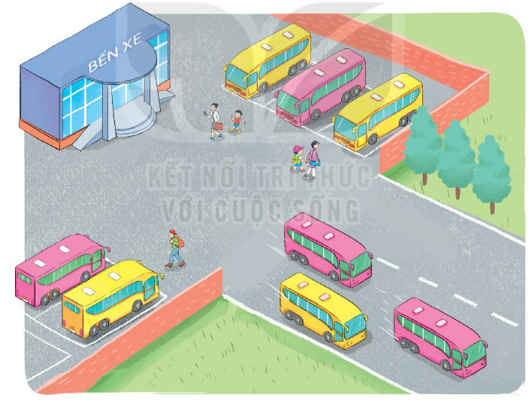
4
Số ?
8
-
?
=
3
?
5

